Slide 1
Projekt 2
TWIE25A
Dennis S. (1757774), Finn H.(8013712),
Jonas K.(3011068), Quirin U.(2655287)

Slide 2
Agenda
Projektübersicht & Zielsetzung
Bibliotheken & Dependencies (Finn)
Schritt 1: Excel-Datei einlesen (xfile_read) (Dennis,Finn)
Schritt 2: Datenaufbereitung & Duplikate entfernen(Dennis)
Schritt 3: Daten aggregieren & summieren (Quirin)
Schritt 4: Visualisierung erstellen (Jonas,Quirin)

Slide 3
Projektübersicht
Analyse eines Umsatzberichts aus Excel mit Python
Datei: 101_Umsatzberichte.xlsx
Ziel: Quartalsweise Analyse nach Kunde oder Produkt
Ausgabe: Balkendiagramme mit Durchschnittslinie
Interaktive Benutzerführung über Konsole

Slide 4
Dependencies
Pandas
Daten Import/Export (CSV, Excel, SQL, JSON)
Tabellen erstellen und bearbeiten (DataFrames)
Daten filtern, sortieren und gruppieren
Fehlende Werte bereinigen
Statistische Analysen durchführen
Matplotlip
Datenvisualisierung für Python
Linien-, Balken-, Scatter-, Histogramm-Diagramme
2D- und 3D-Plots erstellen
Anpassbare Achsen, Legenden, Beschriftungen
Openpyxl
Zweck: Engine zum lesen von .xlsx-Dateien
Nutzung: Passiv: (wird von panda aufgerufen)
Notwendigkeit: Zwingend erforderlich für moderne Excel Dateien

Slide 5
Schritt 1: Excel-Datei einlesen
Funktion:
  Excel-Datei laden mit
  Liest Datei ein und speichert Data Frame
  Datei bereits geladen → Ausgabe Quelldaten
  speichert Spaltenbeschriftung in eine Liste
  wird in der Exception benötigt
xfile_read()
xl = pd.ExcelFile(in_file)
df = pd.read_excel(in_file)
df = xl.parse(tabble_name)
xl.
header_row = df.columns.tolist()
number_of_headers = len(header_row)

Slide 6
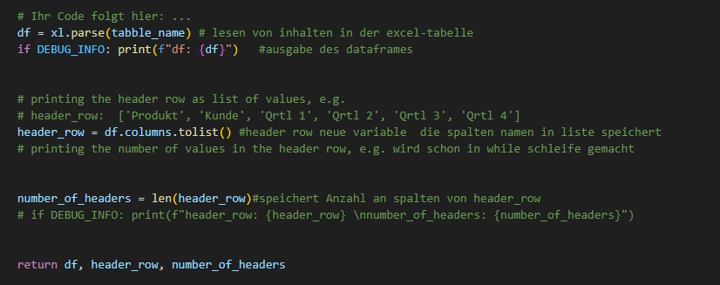
Schritt 1: Code

Slide 7

Schritt 2: Datenaufbereitung
Funktion:
  Liste mit allen Rohdaten
  Liste ohne duplikate
  und sortiert
plot_client_data()
x_axis_raw = df[kunde_produkt].tolist()
x_axis_clean = sorted(list(set(x_axis_raw)))
x_axis_clean = sorted(list(set(x_axis_raw)))
Sortiert Alphabetisch
Originale unsortierte Liste
Neue „saubere“ Liste
Definiert Werte als Menge
--> Keine Duplikate

Slide 8
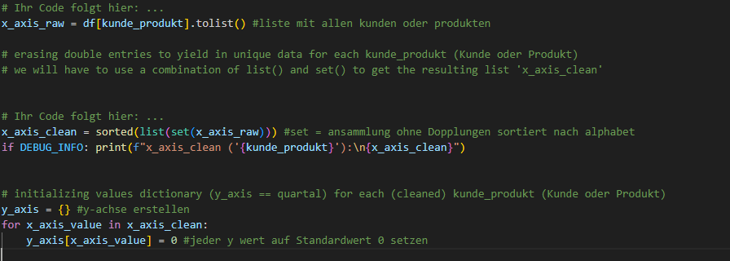
Schritt 2: Code

Slide 9
Schritt 3: Daten aggregieren
y-Achse erstellen
For-Schleife ordnet jedem x-Wert y-Wert= 0 zu
For-Schleife summiert nun Umsatzzahlen für Kunde/Produkt
y_axis = {}
y_axis[x_axis_value] = 0
y_axis[x_axis_value] += df.loc[df[kunde_produkt] == x_axis_value, quartal].sum()

Slide 10
Dictionary-Eintrag für aktuellen Kunden
Greift auf DataFrame zu
Gewünschte Spalte (z.B. 'Qrtl 1')
y_axis[x_axis_value] += df.loc[df[kunde_produkt] == x_axis_value, quartal].sum()
Addiere zum bestehenden Wert
Summiere alle gefilterten Werte
Zeilen-Filter: Nur passende Einträge

Slide 11
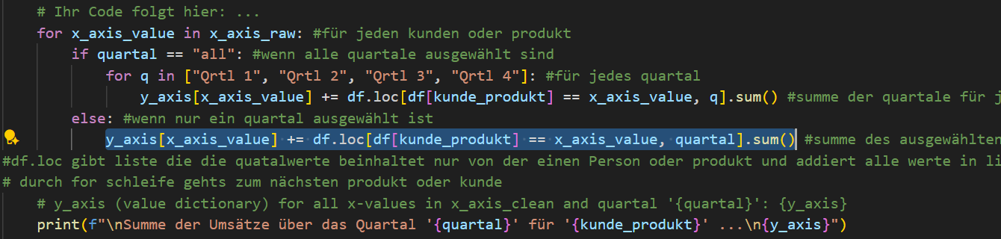
Code: Daten summieren

Slide 12
Schritt 4: Visualisierung
Diagramm mit Bibliothek matplotlib erstellen
  Standardaufgabe:
  Diagramm-Titel:
  Zusatzaufgabe 1:
plt.plot
plt.title()
plt.bar(x_axis_clean, [y_axis[x] for x in x_axis_clean])
Balkendiagramm erstellen

Slide 13
Schritt 4: Visualisierung
  Zusatzaufgabe 2:
    Durchschnitt Umsatz:
    Durchschnittsgerade plotten mit Legende:
anzahl_werte = len(y_axis)
if anzahl_werte > 0:
durchschnitt = gesamtumsatz / anzahl_werte
else:
durchschnitt = 0
plt.axhline(y=durchschnitt, color='r', linestyle='--‘,
label=f'Ø Umsatz: {durchschnitt:.2f}‘)
plt.legend()

Slide 14
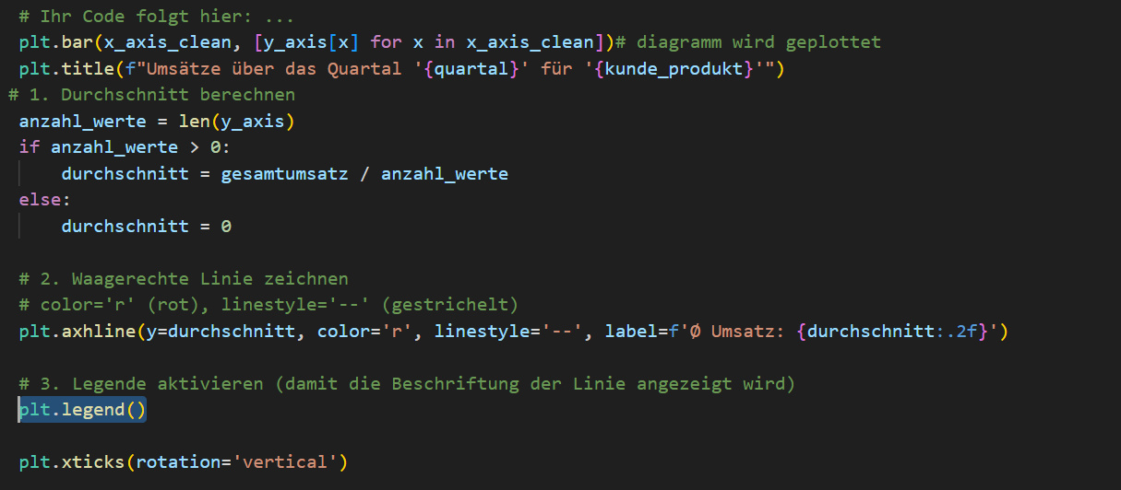
Code: Diagramm erstellen
Notes:
Code erklären Zeile für Zeile

Slide 15
Matplotlib Anpassungen
C -Lesbare Labels
- Platz für Label
-Dynamischer Titel mit Variablen
plt.xticks(rotation=`vertical`)
plt.subplots_adjust(bottom= 0.4)
plt.title()
Notes:
Befehle einzelt erklären (bissle ins Deitei) ung. 1 satz pro Anpassung

Slide 16
Debugging:DEBUG_INFO Flag
Kontrolliert Ausgaben zur Fehlersuche
  Global:
  Bei True: Zusätzliche print()-Ausgaben
  Zeigt DataFrame,Header, x_axis_clean:
  Hilft bei Verständnis der Datenstruktur
DEBUG_INFO= False
if Debug_INFO: print(„All sheet names:“ , xl.sheet_names)
if Debug_INFO: print(f“df: { df } “)
if Debug_INFO: print(f“x_axis_clean: {x_axis_clean}“ )
Notes:
Von den ifs einzelnd erklären sonst gesammte Funktionsweise von Debug Info

Slide 17
Exception Handling
try:
df, header_row, number_of_headers = xfile_read(wdir, infile, table_name)
except Exception as e:
print(e)
print(f" )? Error: {e}")
raise SystemExit

Slide 18
User Input Validierung
While-Schleife für korrekte Eingaben
  K/k → "Kunde", P/p → "Produkt"
  1-4 → "Qrtl 1" bis "Qrtl 4"
  alle/all/a → "all"
  Leere Eingabe → Programm beenden

Slide 19
Ergebnisse
Erfolgreiche Analyse von Excel-Umsatzdaten
Flexible Auswertung nach Kunde oder Produkt
Quartalsweise oder Gesamtbetrachtung möglich
Übersichtliche Visualisierung mit Durchschnitt

Slide 20
Lesson learnd
Pandas DataFrames effektiv nutzen
Excel-Integration mit openpyxl
Matplotlib für professionelle Diagramme
DEBUG_INFO für strukturiertes Debugging

